Slide 1
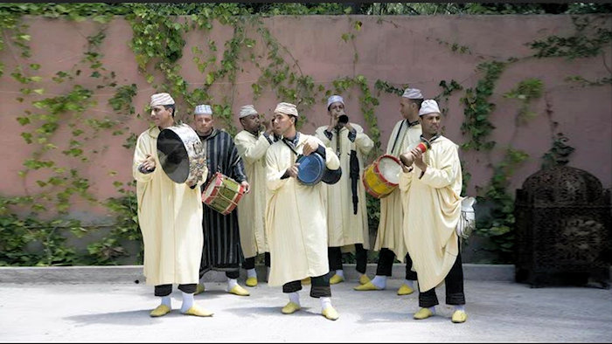

Chanson de Wayne Shanklin
Adaptée en français par Charles Aznavour
Chanté par Edith Piaf en 1951
Construction du pps : Apex

Slide 2
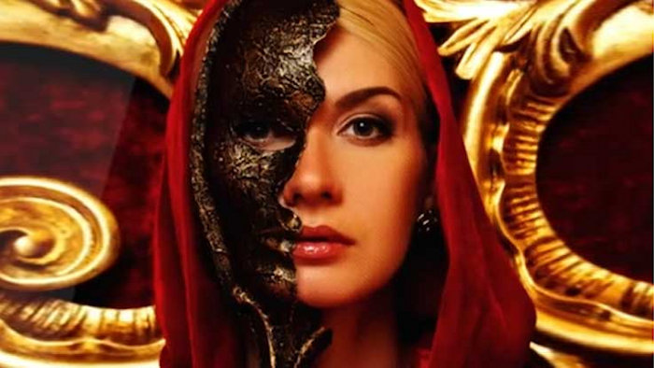

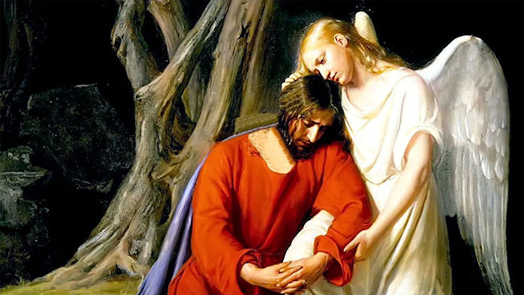
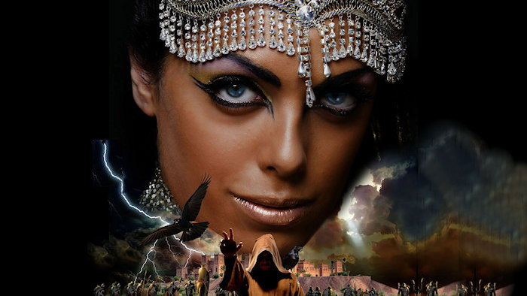


Jézébel, Jézébel
Ce démon qui brûlait mon cœur
Cet ange qui séchait mes pleurs
C'était toi, Jézébel, c'était toi
Ces larmes transpercées de joie
Jézébel, c'était toi
Jézébel, c'était toi
Chanson de Wayne Shanklin
Adaptée en français par Charles Aznavour
Chanté par Edith Piaf en 1951
Construction du pps : Apex

Slide 3
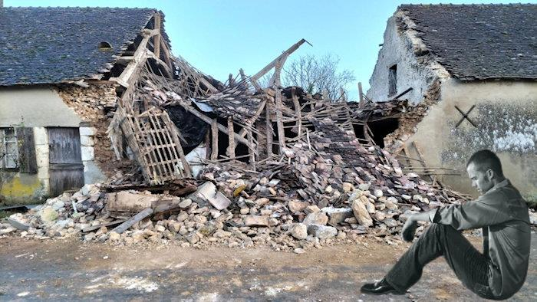
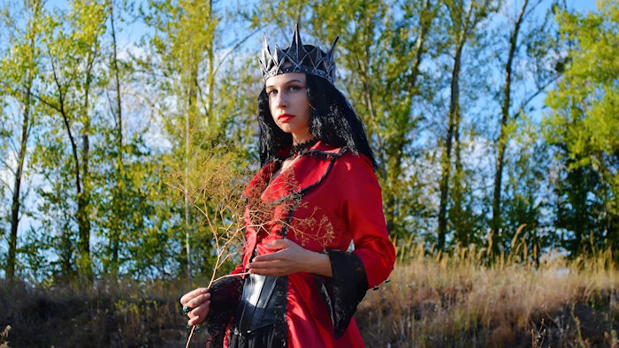
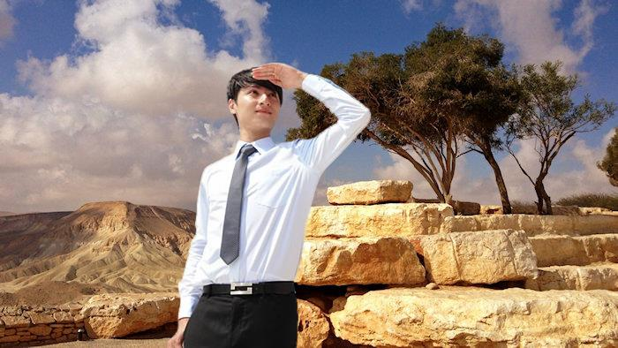

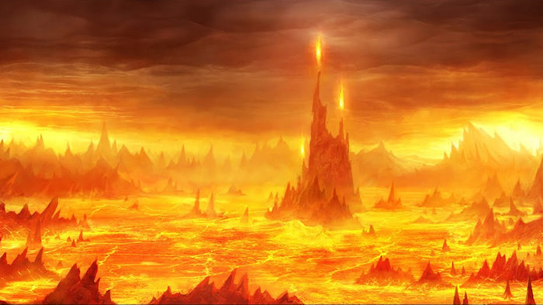
Jézébel, Jézébel
Ce démon qui brûlait mon cœur
Cet ange qui séchait mes pleurs
C'était toi, Jézébel, c'était toi
Ces larmes transpercées de joie
Jézébel, c'était toi
Jézébel, c'était toi
Mais l'amour est anéanti
Tout s'est écroulé sur ma vie
Écrasant, piétinant, emportant mon cœur
Jézébel, mais pour toi
Je ferais le tour de la Terre
J'irais jusqu'au fond des enfers
Où es-tu?
Jézébel, où es-tu?

Slide 4

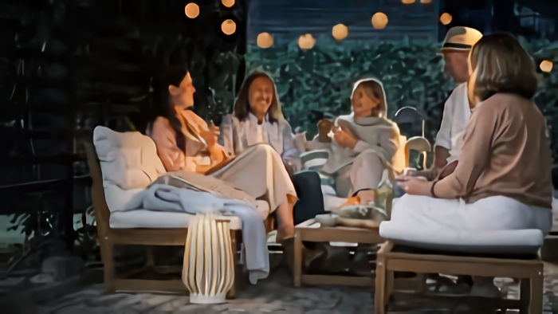

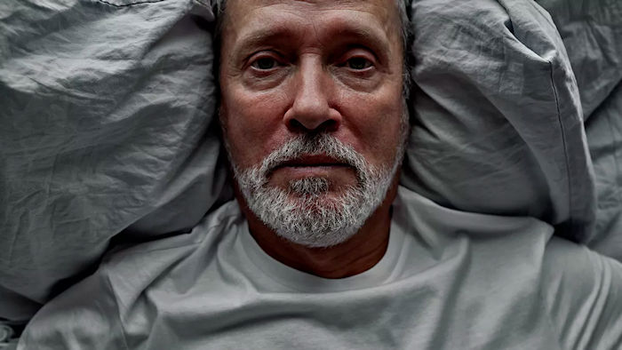
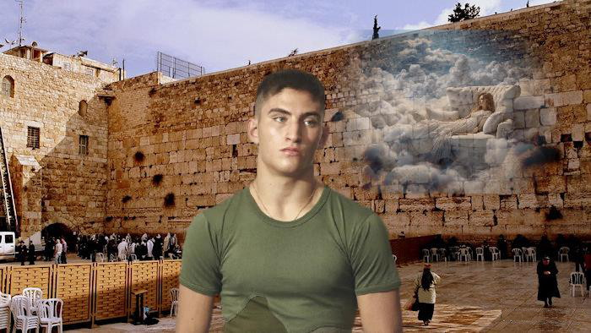

Mais l'amour est anéanti
Tout s'est écroulé sur ma vie
Écrasant, piétinant, emportant mon cœur
Jézébel, mais pour toi
Je ferais le tour de la Terre
J'irais jusqu'au fond des enfers
Où es-tu?
Jézébel, où es-tu?
Les souvenirs que l'on croit fanés
Sont des êtres vivants
Avec des yeux de morts
Vibrant encore de passé
Mais mon cœur est crevé d'obsession
Il bat en répétant
Tout au fond de moi-même
Ce mot que j'aime, ton nom

Slide 5
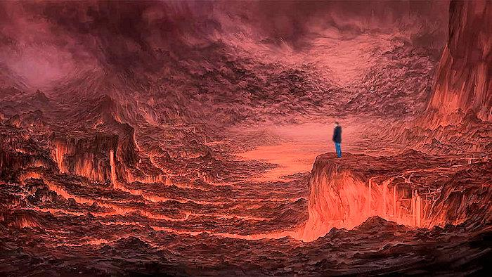
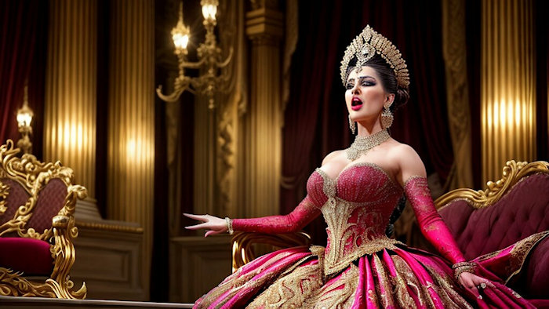

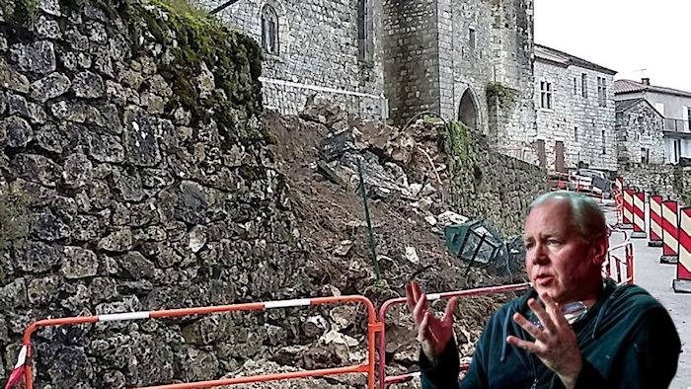


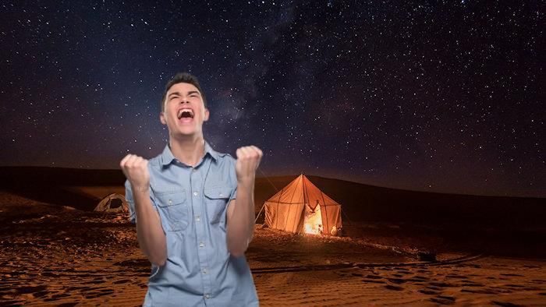


Les souvenirs que l'on croit fanés
Sont des êtres vivants
Avec des yeux de morts
Vibrant encore de passé
Mais mon cœur est crevé d'obsession
Il bat en répétant
Tout au fond de moi-même
Ce mot que j'aime, ton nom
Jézébel Jézébel
Mais l'amour est anéanti
Tout s'est écroulé sur ma vie
Écrasant, piétinant, emportant mon cœur
Jézébel, mais pour toi
Je ferais le tour de la Terre
J'irais jusqu'au fond des enfers
En criant sans répit
Jour et nuit
Jézébel, Jézébel Jézébel

Slide 6




F I N
Jézébel Jézébel
Mais l'amour est anéanti
Tout s'est écroulé sur ma vie
Écrasant, piétinant, emportant mon cœur
Jézébel, mais pour toi
Je ferais le tour de la Terre
J'irais jusqu'au fond des enfers
En criant sans répit
Jour et nuit
Jézébel, Jézébel Jézébel
Touche Esc pour quitter

